Slide 1

МБДОУ д/с №5 «Родничок» комбинированного вида с. Сарыг-Сеп
Дистанционное обучение
4 неделя (с 25 по 31 марта 2024г.)
Тема недели: «Профессии»
Старшая группа длительность одного занятия 25 минут.
Воспитатель: Шатохина Н.М.

Slide 2
Уважаемые родители!
Во время деятельности с ребёнком сделайте,
пожалуйста, фотографии.
Отправить фотографии можно в группу или лично вашему воспитателю.

Slide 3
Развитие речи «Все профессии важны»
Задание для родителей: расскажите ребёнку о том, что в мире существует огромное количество профессий.
Задайте вопросы: знает ли он кем вы(родители) работаете? Какая профессия нравится вашему ребёнку? Кем бы он хотел стать, когда вырастит?
Расскажите ребёнку о своей профессии, чем вы занимаетесь, какую работу выполняете.
Помогите ребёнку составить рассказы о профессиях по схеме, указанной на 4 слайде, проведите игру указанную на 5 слайде.

Slide 4
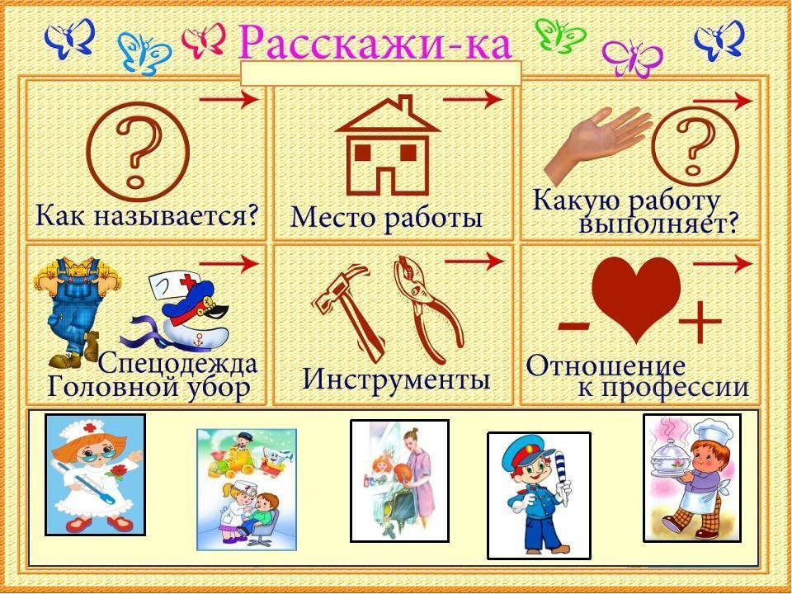

Slide 5
Игра «Исправь ошибку»
Задание: читайте ребёнку не верный вариант, ребёнку нужно правильно ответить кто занимается тем или иным делом.
1.Строитель управляет самолетом. (Строитель строит дом).
2.Пожарный лечит людей. (Пожарный тушит пожары).
3.Швея красит дом. (Швея шьет одежду).
4.Продавец выдаёт книги, а библиотекарь продаёт книги.
5.Дворник варит обед. (Дворник подметает двор).
6.Учитель лечит больного, а врач учит учеников.
7.Летчик управляет машиной. (Летчик управляет самолетом).
8.Водитель управляет самолетом. (Пилот управляет самолетом)
9.Повар водит трактор. (Тракторист водит трактор)

Slide 6
Аппликация «Врач»
Материал: цветная бумага, ножницы, трафареты, простые карандаши, клей, фломастеры.
Загадайте ребёнку загадку Кто пропишет витамины?
Кто излечит от ангины?
На прививках ты не плачь —
Как лечиться, знает. (врач)
Задайте вопросы: что делает врач? Каких врачей знает ребёнок?
Если затрудняется ответить, то помогите, расскажите, что врачи бывают разные.
Предложите ребёнку сделать своего врача при помощи аппликации.

Slide 7
Выполнение работы пошагово
Сначала нужно выбрать фон для работы. Какого цвета картон подойдет? (Почему не подойдет белый, потому что у врача белый халат, на белом картоне не будет видно) Как лучше расположить лист? (ребёнок приходит к выводу, что лучше расположить лист-основу вертикально).
Далее мы переходим к основной части работы. Посмотрите, пожалуйста, из каких геометрических фигур составлен врач?(слайд 8) (Круг, трапеция,
прямоугольники, овалы). Вырезаем халат нашего врача. Берём белый прямоугольный лист, прикладываем трафарет (трапеция), обводим карандашом, вырезаем. Халат готов. Далее от белого листа отрезаем две полоски – это руки врача. Приготовьте два квадратика розового цвета. Из них вырезаем голову врача. Закругляя, срезаем у квадрата углы, получился круг. Шапочку врача вырезаем из квадрата белого цвета, закруглив края с одной стороны. От прямоугольника голубого цвета отрезаем две полоски – это ноги. Квадрат коричневого цвета складываем пополам, уголок к уголку и вырезаем овал, срезая углы – это обувь врача. Светло-зеленые квадратики – это медицинский саквояж с инструментами и лекарствами. Далее располагаем все на листе цветной бумаги и приклеиваем. Красным фломастером рисуем красный крест на шапочке и саквояже, синим – глаза, очки, пуговицы.

Slide 8
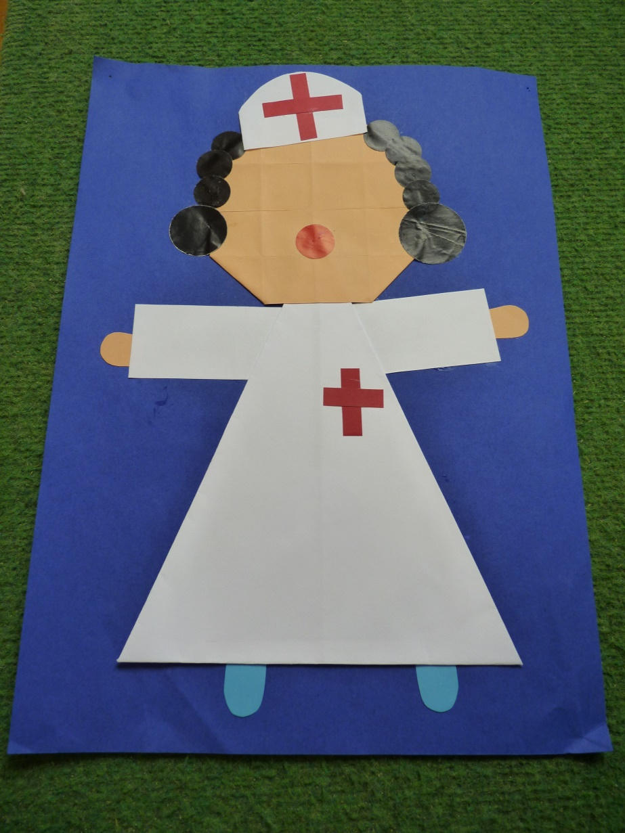
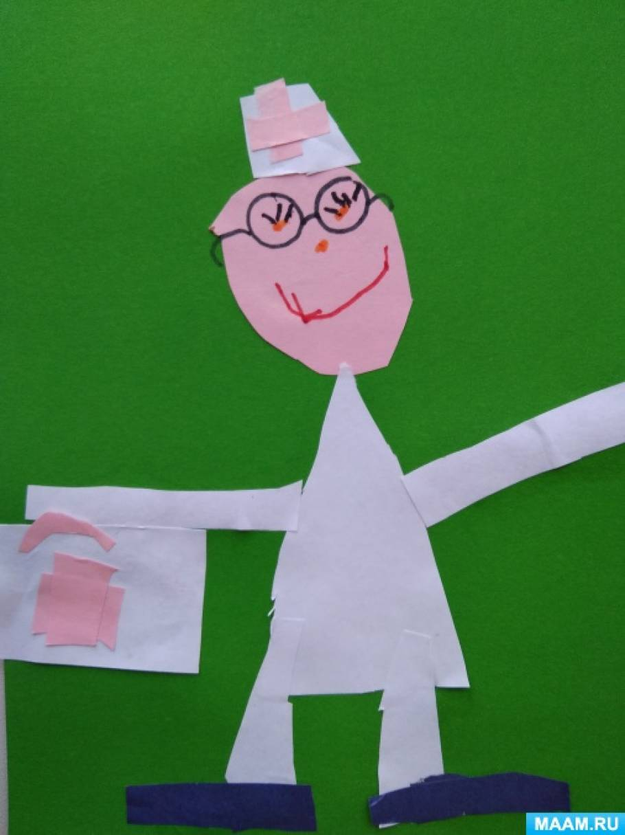
Пример аппликации «Врач»

Slide 9
ФЭМП( математика) Занятие №29
Материалы: рабочие тетради, цветные карандаши.
Задание для родителей: учите составлять задачи, записывать и читать записи; учите решать логическую задачу и выполнять её самостоятельно; знакомьте с названием месяца – апрель; закрепите знание о первом месяце весны – марте.
Выполнить задания в рабочей тетради Колесникова Е.В к занятию №29.
Задание№1: Раскрасить четырёх цыплят жёлтым карандашом. Составить задачу: у курицы 4 жёлтых цыпленка и 6 белых. Сколько цыплят у курицы? Запишите и прочитайте решение задачи.
Задание №2: задайте вопрос: сколько в аквариуме червячков? Нарисуй червячков столько, что бы их стало в аквариуме 6. сколько нарисовали червячков?
Задание №3: загадайте загадку: В ночь мороз, с утра капель
Значит на дворе..(апрель)
Скажите, что апрель второй месяц весны. Задайте вопрос: как называется первый месяц весны? Найдите картинку на которой изображён апрель и раскрасьте её.

Slide 10
Рисование: «профессия, которая нравиться мне»
Материал: Листы альбомные, цветные карандаши, простые карандаши.
Вспомните, о каких профессиях вы разговаривали с ребёнком ранее. Предложите ему нарисовать человека, профессия которого ему больше всего нравиться.
Задайте вопрос: Что есть у человека? (Голова, туловище, шея, 2 руки, 2 ноги)
Ваша задача нарисовать с ребёнком профессию, которую он выберет, инструменты, которыми пользуется человек данной профессии. Если шофер – машина, если магазин – товары и т. д. Вспомните, какая форма одежды должна быть у мастера данной профессии. Сначала надо нарисовать простым карандашом, располагая изображение на весь лист. Возьмите простой карандаш и нарисуйте контур человека. Помните, что рисовать контур надо с лёгким нажимом на карандаш, чтобы при последующем закрашивании изображения не оставалось жестких, грубых линий, пачкающих рисунок, а затем раскрасить цветными карандашами.
Примеры рисунков на 11 слайде.

Slide 11
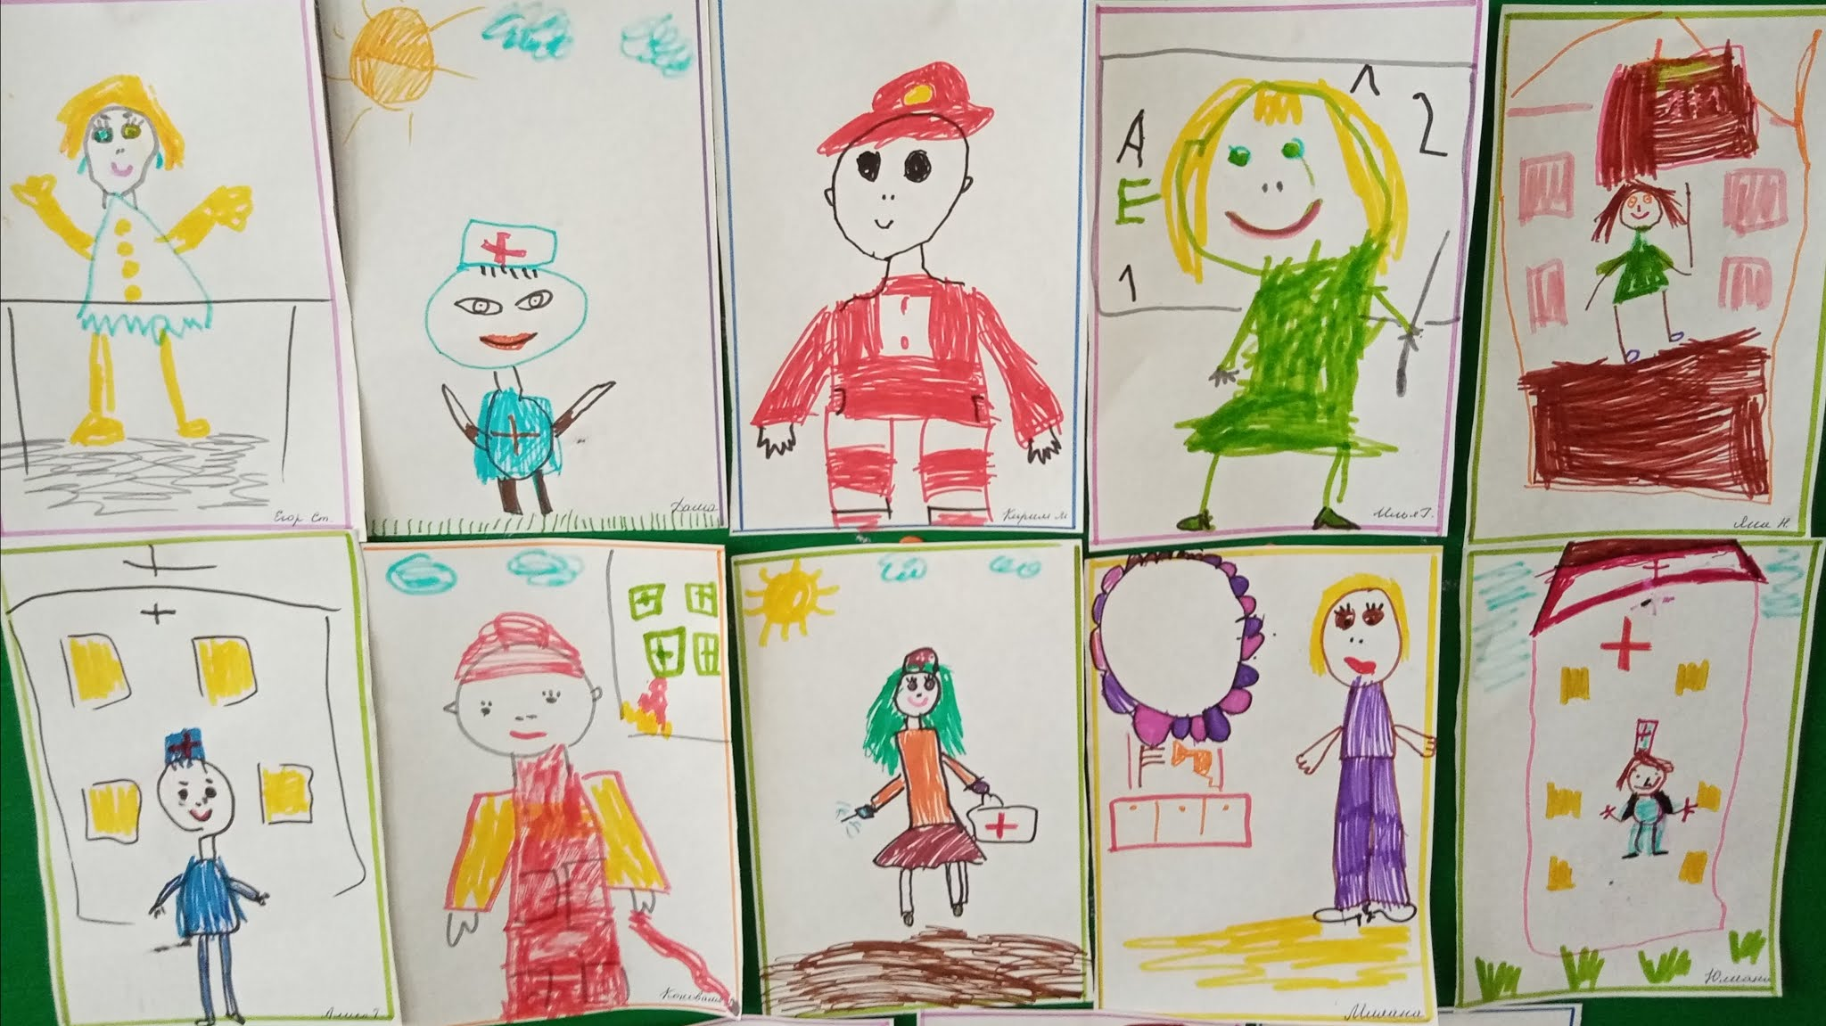

Slide 12
Лепка: «Повар-кондитер»
Материал: пластилин, стека, доска для лепки, капсула от киндер-сюрприза, салфетки.
Познакомьте ребёнка с профессией повара-кондитера (13 слайд). Повар-кондитер – это человек, который выпекает и украшает различные пирожные, торты, печенья. Предложите ребёнку вспомнить, как вы покупали пирожные, торты. Как красиво они украшены: и цветочками, и различными шариками, и сердечками. Это всё приготовил повар-кондитер! Профессия кондитера очень сложная, и в то же время очень интересная, творческая и вкусная. Попробуйте стать поваром-кондитером: сделайте пирожные из пластилина.
Позвольте ребёнку пофантазировать, слепить различные пирожные и украсить их (пример на 14 слайде).

Slide 13
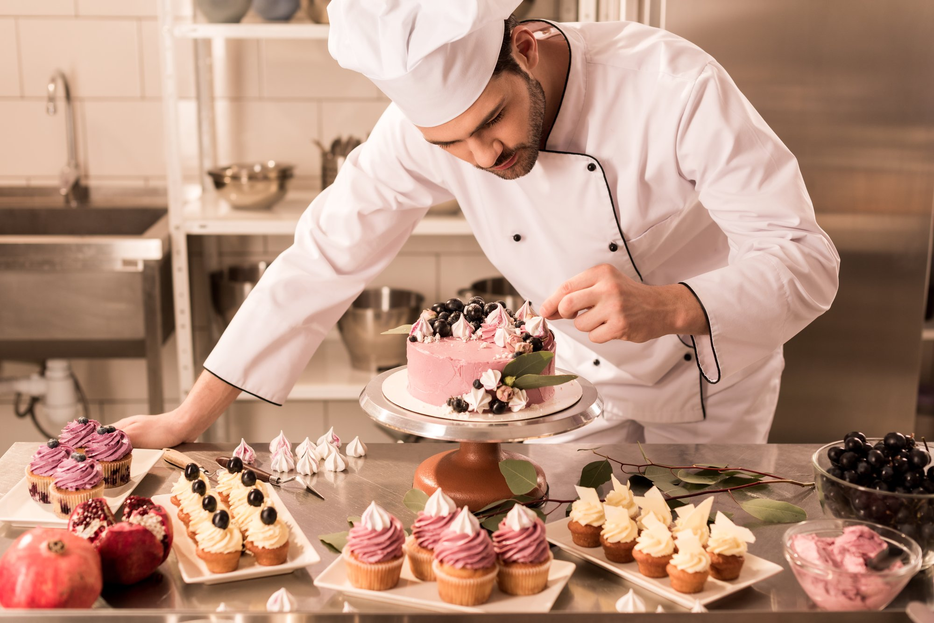

Slide 14
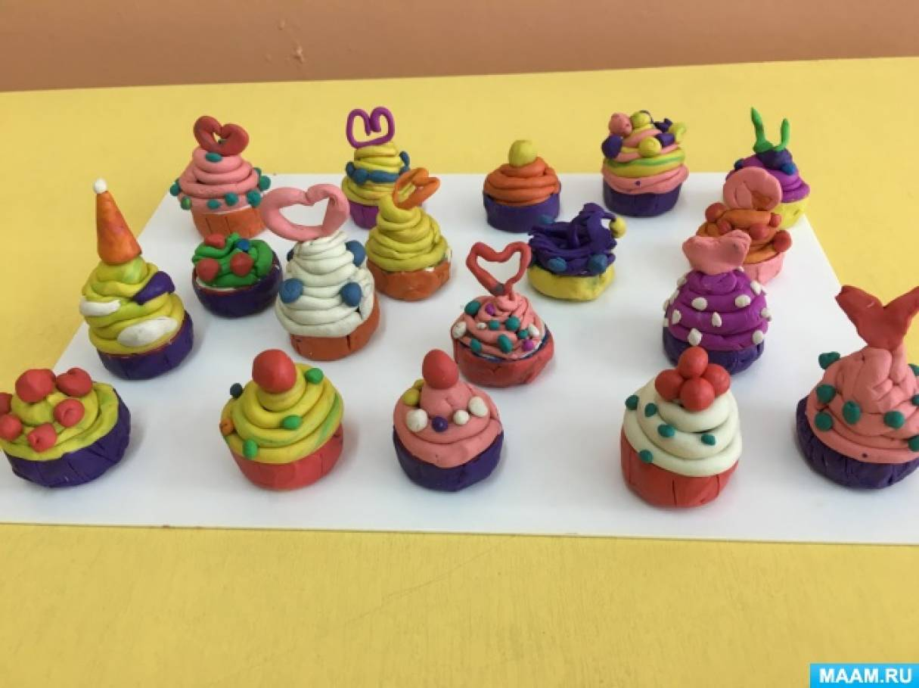

Slide 15
Выполняйте задания с ребёнком с удовольствием и хорошим настроением!!

